Slide 1
Linked list Java 구현

Slide 2
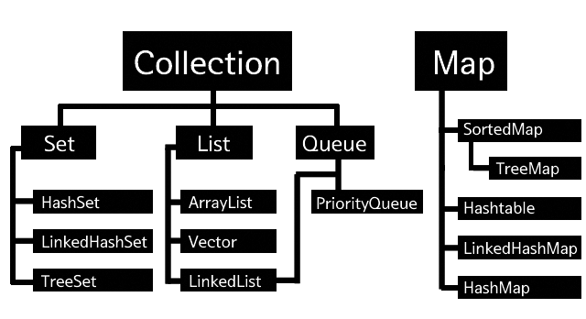

Slide 3
내부구조

Slide 4
HEAD
SIZE
TAIL
node
vertex
Data field
10
20
30
40
Link field

Slide 5

insert
추가

Slide 6
k
next
0
-
10
20
30
40
1
0
10
20
30
40
2
1
10
N
20
30
40
3
2
10
N
20
N
30
40
0
1
2
3
4

Slide 7

remove
삭제

Slide 8

get
가져오기

Slide 9

size
크기

Slide 10
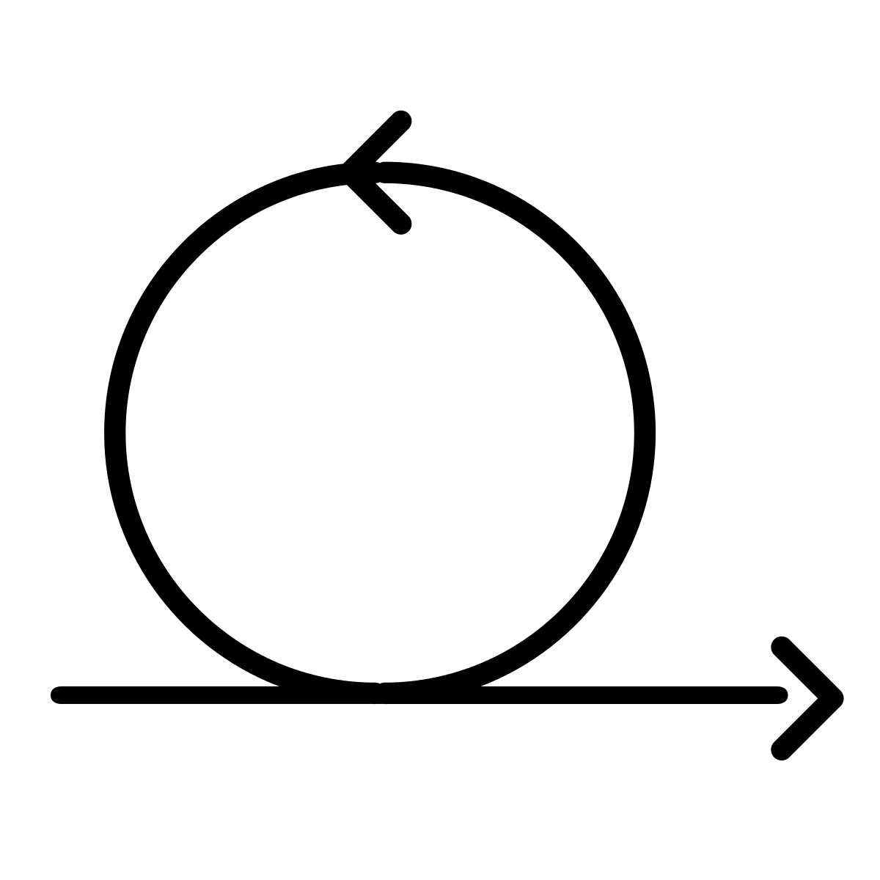
Iteration
반 복

Slide 11


추가/삭제
인덱스 조회
Array List
Linked List

